Slide 1
Prenova Urnika Fakultete
Nik Čadež, Nik Jukič, Gašper Kolbezen
Skupina 25

Slide 2
Ključne točke
Cilj: Izboljšati uporabniško izkušnjo pri dostopu do urnikov za študente in profesorje.
Stanje: Do sedaj smo razvili Figma prototip, ki upošteva ključne potrebe uporabnikov.
Ciljni uporabniki: Študentje (primarni) in profesorji (sekundarni).
Analiza ankete: Nadaljevanje z analizo povratnih informacij in izboljšavami sistema.

Slide 3

Ciljni uporabniki
Potrebe:
Enostaven dostop do urnikov
Preglednost in jasnost informacij
Možnost prilagoditve urnika
Pričakovanja:
Hiter dostop do točnih in ažurnih informacij
Pregleden prikaz predavanj, vaj in drugih aktivnosti
Enostavna navigacija in uporaba brez zapletenih funkcionalnosti
Povratne informacije:
Študentje želijo večjo prilagodljivost in
enostavno prilagajanje urnika glede na njihove potrebe

Slide 4
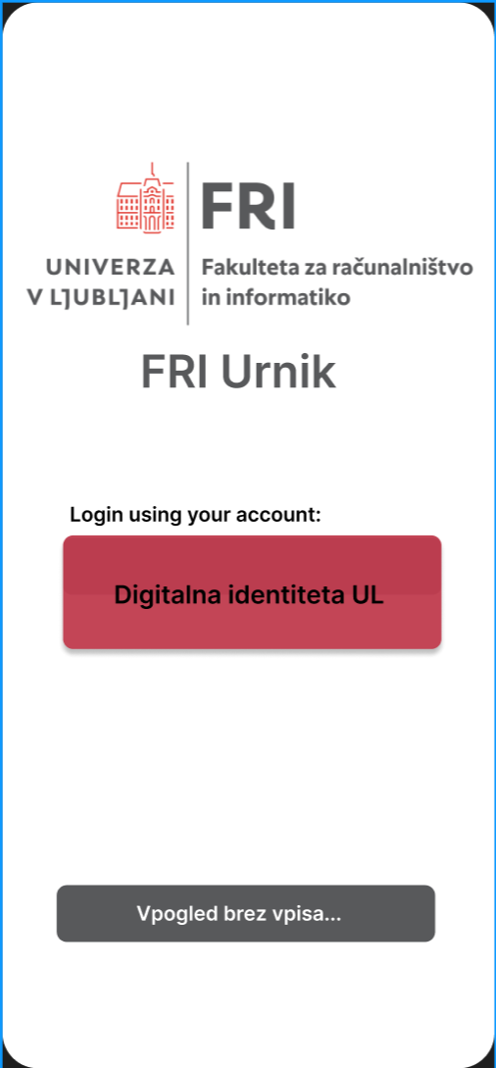
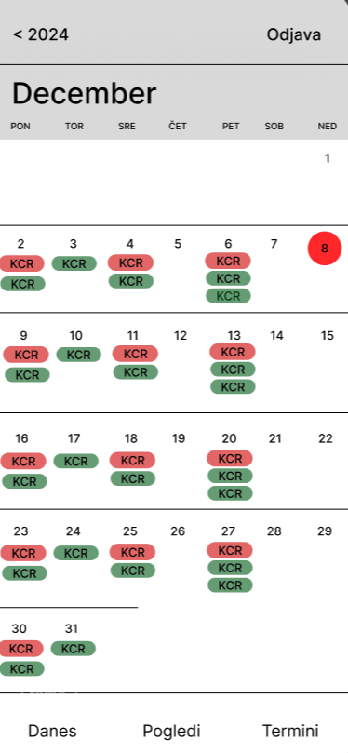
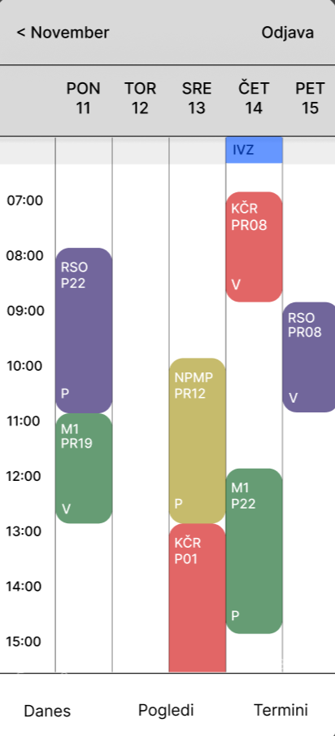
FIGMA PROTOTIP

Slide 5
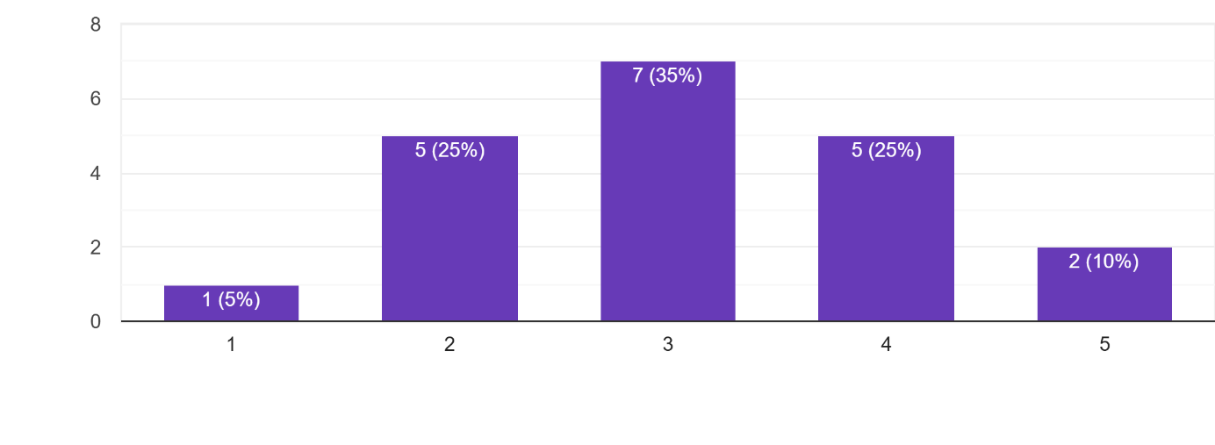
Kako bi ocenili trenutno spletno stran, ki prikazuje urnik?

Slide 6
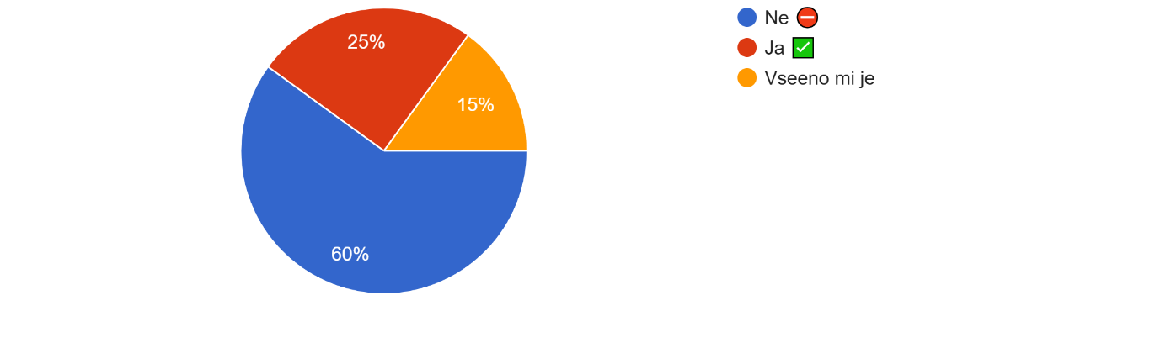
Ali si želiš, da bi nov urnik imel prijavo (login)?

Slide 7
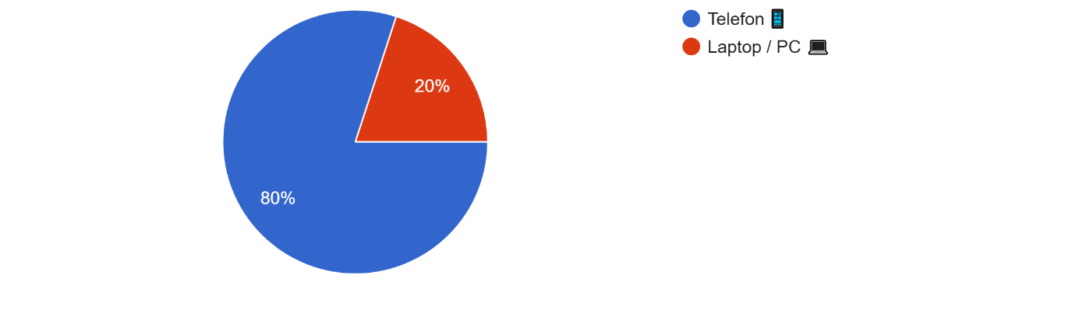
Na kateri napravi najpogosteje odpiraš urnik?

Slide 8
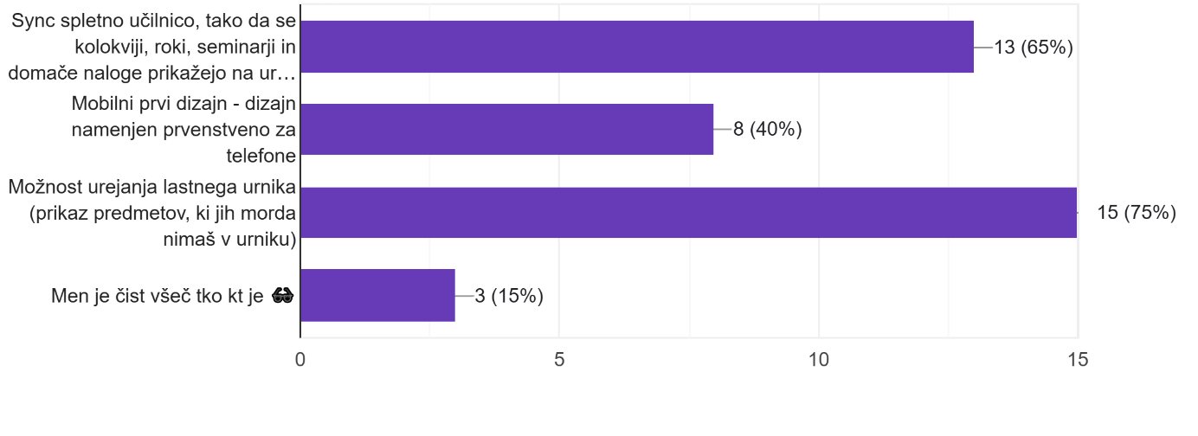
Katere funkcionalnosti si želiš na novem urniku?

Slide 9
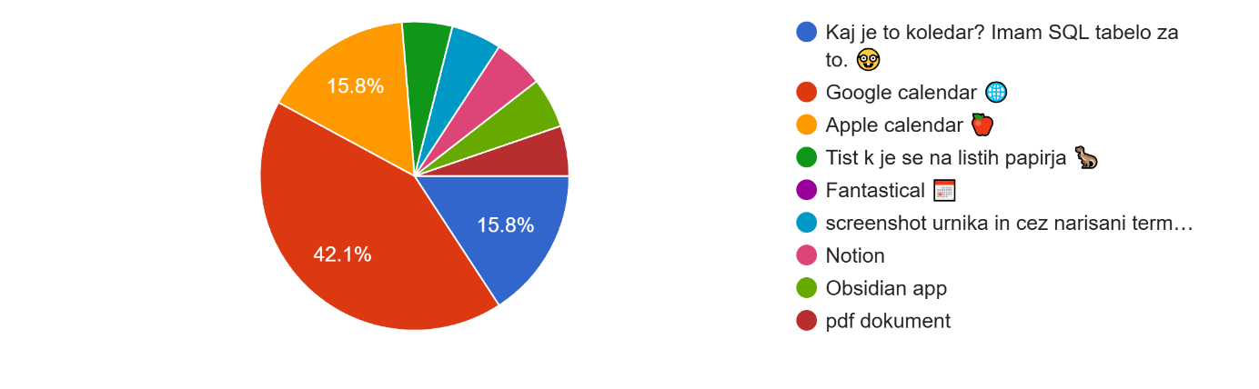
Kateri koledar uporabljaš? Ali ga sploh uporabljaš?

Slide 10
Hvala za Vašo pozornost

